Slide 2
Pregled projekata iz područja socijalnog uključivanja
3. DANI EU FONDOVA 15. i 16. listopada 2012. godine Ministarstvo socijalne politike i mladih Služba za pristupne i strukturne fondove Europske unije

Slide 3
SADRŽAJ
Provedeni projekti IPA 2007-2009
Najava ugovaranja IPA 2010-2011
Najava natječaja IPA 2012-1/2 2013
ESF ½ 2013
Mogućnosti ESF-a 2014 – 2020

Slide 4
IPA 2007 - 2009
Provedeno 56 projekata u okviru tri programa dodjele bespovratnih sredstava (darovnice) iz područja socijalnog uključivanja i zapošljavanja, ukupne vrijednosti 6.682.024,61 €.
Darovnica ''Poticanje intenzivnijeg uključivanja osoba s invaliditetom na tržište rada“ (HZZ) provedeno je 19 projekata ukupne vrijednosti 2.189.706,39 €
Darovnica „Uspostava podrške u socijalnom uključivanju i zapošljavanju socijalno ugroženih i marginaliziranih skupina“ (MSPM) provedeno je 19 projekata ukupne vrijednosti 2.077.013,22€
Darovnica „Žene na tržištu rada“ (HZZ) provedeno je 18 projekata ukupne vrijednosti 2.415.305 €

Slide 5
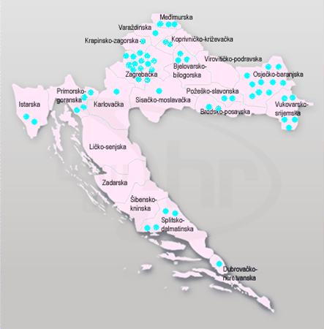
Ugovoreni projekti - GRANTOVI po županijama (broj prijavitelja; broj ugovorenih projekata; županije s najvišom stopom nezaposlenosti)

Slide 6
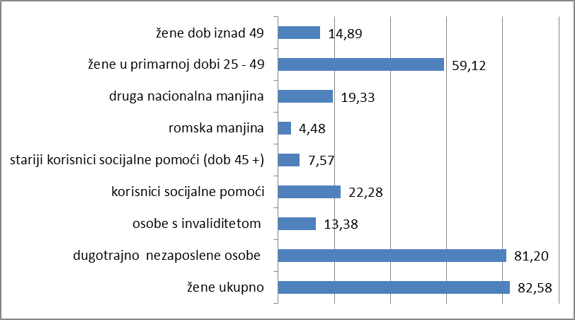
Struktura krajnjih korisnika
Ukupan broj krajnjih korisnika 4506

Slide 7
IPA 2010 - 2011
Mjera 2.1. Potpora skupinama koje se nalaze u nepovoljnom položaju u pristupu zapošljavanju
Poboljšanje pristupa tržištu rada ugroženih skupina (darovnica) - € 2.000.000
Uspostava podrške u socijalnom uključivanju i zapošljavanju socijalno ugroženih i marginaliziranih skupina (darovnica) - € 1.000.000
Mjera 2.3. Razvoj socijalnih usluga u cilju poboljšanja mogućnosti zapošljavanja
Širenje mreže socijalnih usluga u zajednici (darovnica) - € 2.450.000

Slide 8
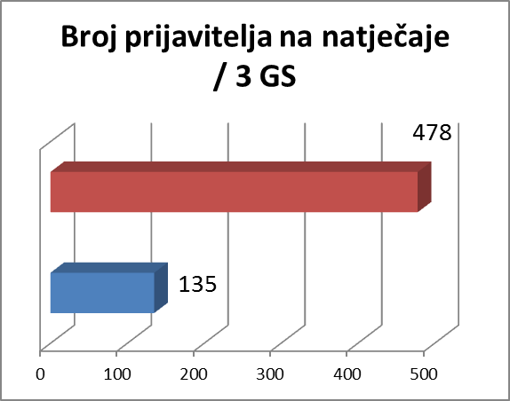
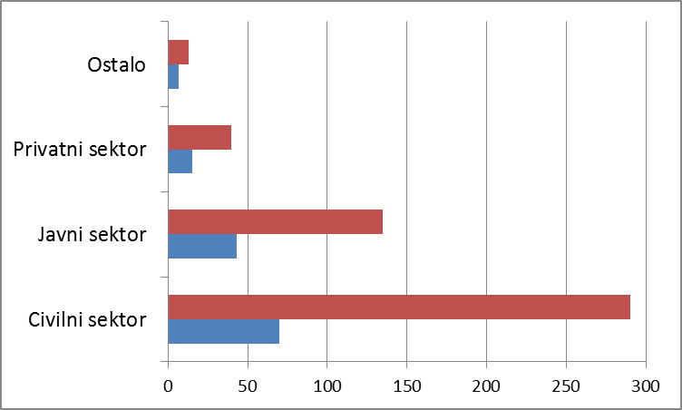
Broj i struktura prijavitelja 2010-2011 / usporedni pokazatelji 2007– 2009

Slide 9
IPA 2012. – ½ 2013. „Poboljšanje pristupa tržištu rada osobama s invaliditetom“ (HZZ)
Mjera 2.1. Potpora skupinama koje se nalaze u nepovoljnom položaju u pristupu zapošljavanju
Indikativna vrijednosti 1,4 ME
Cilj: povećanje mogućnosti zapošljavanja osoba s invaliditetom i potpora njihovoj integraciji na tržište rada kroz programe “po mjeri” i prilagodbu radnog mjesta za osobe s invaliditetom

Slide 10
IPA 2012. – ½ 2013. „Poboljšanje pristupa tržištu rada osobama s invaliditetom“ (HZZ)
Potpora će se dati projektima koji:
razvijaju i osiguravaju programe treninga na radnom mjestu u cilju povećanja vještina i kompetencija osoba s invaliditetom kroz trening i praktični rad u stvarnom radnom okruženju
su usmjereni na promicanje mogućnosti i prednosti zapošljavanja osoba s invaliditetom, upoznavanje šireg društva i poslodavaca o pravima, problemima i potrebama osoba s invaliditetom, te promicanje dobre prakse vezane uz zapošljavanje osoba s invaliditetom
Ciljana skupina: osobe s invaliditetom (nezaposleni i neaktivni), potencijalni poslodavci osoba s invaliditetom
Objava natječaja: 2 kvartal 2013

Slide 11
IPA 2012. – ½ 2013. „Širenje mreže usluga u zajednici – faza II” (MSPM)
Mjera 2.3. Razvoj socijalnih usluga u cilju poboljšanja mogućnosti zapošljavanja
Indikativna vrijednost : 2 ME
Cilj: Poboljšanje mogućnosti zapošljavanja osoba u nepovoljnom položaju kroz daljnji razvoj učinkovitih i sveobuhvatnih socijalnih usluga

Slide 12
IPA 2012. – ½ 2013. „Širenje mreže usluga u zajednici – faza II” (MSPM)
Potpora će se dati projektima koji:
razvijaju socijalne usluge u zajednici usmjerene boljem socijalnom uključivanju osoba u nepovoljnom položaju
razvijaju socijalne usluge u zajednici usmjerene članovima obitelji koji brinu o osobama ovisnim o tuđoj pomoći u svrhu olakšavanja pristupa tržištu rada i boljeg usklađivanja radne i obiteljske uloge u obiteljima koje brinu o ovisnom članu (djeca, starije osobe, osobe s invaliditetom, bolesni članovi obitelji i drugi članovi kojima je potrebna pomoć druge osobe)
Ciljana skupina: starije osobe, osobe s invaliditetom, psihički bolesne odrasle osobe, bivši ovisnici, beskućnici, žrtve obiteljskog nasilja, djeca bez odgovarajuće roditeljske skrbi, djeca s poremećajima u ponašanju i druge osobe u nepovoljnom položaju
Objava natječaja: 4 kvartal 2012

Slide 13
ESF ½ 2013
"Poboljšanje pristupa otvorenom tržištu rada skupinama u nepovoljnom položaju” (HZZ)
Indikativna vrijednost 3,7 ME
Darovnica „Širenje mreže socijalnih usluga u zajednici - faza III” (MSPM)
Indikativna vrijednost 7 ME

Slide 14
ESF 2014. – 2020. Otvorene mogućnosti prema nacrtu ESF regulative
Promoviranje socijalnog uključivanja i suzbijanje siromaštva
Aktivno uključivanje, integracija marginaliziranih skupina, suzbijanje diskriminacije, osnaživanje pristupa socijalnim uslugama od općeg interesa, promoviranje socijalne ekonomije i socijalnog zapošljavanja, lokalne razvojne strategije
Promoviranje zapošljavanja i mobilnosti radne snage
Pristup zapošljavanju za nezaposlene i neaktivne, održiva integracija mladih koji nisu zaposleni/na obrazovanju/na osposobljavanju, usklađivanje posla i obiteljskog života, aktivno i zdravo starenje

Slide 15
ESF 2014. – 2020. Otvorene mogućnosti prema nacrtu ESF regulative
Jačanje kapaciteta i efikasnosti javne administracije
Jačanje kapaciteta dionika na području zapošljavanja, obrazovanja i socijalne politike
Horizontalne mogućnosti
Rodna jednakost, jednake mogućnosti, anti-diskriminacija, socijalne inovacije

Slide 16
ESF 2014. – 2020. Otvorene mogućnosti prema nacrtu ESF regulative
Projekti za potporu pristupu zapošljavanju skupinama u nepovoljnom
položaju i za jačanje kapaciteta pružatelja socijalnih usluga na području
suzbijanja socijalne isključenosti i siromaštva
Poboljšanje pristupa tržištu rada ugroženih skupina
Podrška socijalnoj ekonomiji u borbi protiv socijalne isključenosti
Uspostava podrške u socijalnom uključivanju i
zapošljavanju socijalno ugroženih i marginaliziranih skupina
Širenje mreže socijalnih usluga u zajednici
Socijalno uključivanje mladih osoba

Slide 17
Prihvatljivi prijavitelji
nevladine organizacije
neprofitne organizacije
javne ustanove
privatne institucije, privatne tvrtke
lokalna i područna samouprava
lokalne i regionalne razvojne agencije
zadruge
međunarodne (međuvladine) organizacije

Slide 18
Hvala na pažnji!
info-fondovi@mspm.hr
Služba za pristupne i strukturne fondove EU
Ministarstvo socijalne politike i mladih
Ksaver 200a
www.mspm.hr

